Slide 1
Jan Gregar
Akutní pankreatitis
nebiliární (toxonutritivní)

Slide 2
Anamneza
59-letý muž přichází pro 2 dny trvající bolest s maximem v epigastriu a kolem pupku, s propagací do zad, je i nauzea, opakovaně zvracel (bez krve). Průjem nemá, teploty nezaznamenal (zimnice či třesavky neudává). Podobné potíže nikdy dříve neměl. Před 3 dny oslavoval, vypil větší množství alkoholu (asi 5 piv a několik odlivek tvrdého alkoholu). Moč je zvyklé žluté barvy, stolice naposledy včera, hnědá, bez krve.

Slide 3
Anamneza
OA: asi 3 roky léčen pro hypertenzi, před 22 lety prodělal appendektomii, v mládí měl autonehodu – fraktura LDK ve stehně, zhojeno bez následků
FA: perindopril 4mg tbl. 1-0-0 (antihypertenzivum)
RA: oba rodiče měli hypertenzi, jinak bez pozoruhodností
PA: pracuje jako skladník
SA: rozvedený, nekuřák, alkohol – asi 2x týdně 3 piva
AA: alergie neudává

Slide 4
Objektivní nález
78kg, 180cm, při vědomí, orient., TK 145/80, P 80 reg., d.f. 15/min, bez dušnosti, saturace bez podpory 97%, afebrilní, bez ikteru. Hlava mesocef., poklepově nebolí, zornice isokor., fotoreakce pozitivní, spojivky prokrvené, skléry bez ikteru, jazyk fyziolog. povleklý, sušší, plazí středem. Krk pohyblivý, štítnice a uzliny nezv., karotidy pulzují symetr. Hrudník symetr., dýchá alv., čistě, bvdf. AS prav., o.o., bez šelestů. Břicho v niveau, citlivé v epigastriu a kolem pupku, není peritoneální, bez hmatné rezist., v P hypogastriu jizva po APPE, játra a slezinu nehmatám, tapottement bilat. negativní. DKK bez otoku a známek zánětu, varixy nejsou, periferně končetiny prokrvené, teplé. Per rectum: normotonus, indagace nebolí, v dosahu prstu bez hmatné rezistence, na rukavici stopa hnědé stolice.

Slide 5
Laboratorní vyšetření
Krevní obraz: Leuko 14.7 (norma 4-9), v normě Ery, Hb, Htc a Trombo
Koagulace: INR 1.2, aPTT 28.6
Biochemie: K 3.2 (norma 3.6-5.2), Ur 15.1 (norma 5-10), Kr 118 (norma 70-110), ALT 1.9, AST 2.2, ALP norma, GMT 4.0, bilirubin 22, bilirubin konj. 8, AMS 9 (norma do 1.2), LIP 12 (norma do 1.6), LDH 2.2, CRP 55 (norma do 9), Gly 7.0
ABR – Astrup: pH, pCO2, pO2, BE, laktát – vše v normě
Moč: chemicky jen lehká proteinurie, sediment v normě

Slide 6
Zobrazovací vyšetření
RTG břicha, prostý snímek ve stoje: nález je v normě, vyloučen ileus či pneumoperitoneum
SONO břicha: Játra přiměřené echogenity, bez ložiskových změn. Žlučník prostornější, stěna nerozšířená, anechogenní náplně. Vývodné žluč. cesty nejsou dilatované. Pankreas není přehledný při meteorismu. Slezina v mezích normy., bez ložisek. V. portae nerozšířená. Ledviny zvykle uložené, kalichopánvičkový systém bez dilatace, parenchym neredukován, bez ložisek.

Slide 7
Diferenciální rozvaha
Vzhledem k anamneze, laboratornímu nálezu vysoké AMS, LIP a leukocytoze se nabízí akutní pankreatitis
Laboratorně nejsou vyjádřeny známky cholestázy, ale spíše toxonutritvní hepatopatie, SONO neprokazuje patologii žlučových cest (obstrukci) – jde tedy spíše o akutní pankreatitidu nebiliární
V rámci dif. dg. nutno zvažovat hlavně vředovou nemoc gastroduodena, akutní gastroskopii ale provádět nemusíme (není anemie, per rectum není meléna či enteroragie).

Slide 8
Dg. akutní pankreatitis, nebiliární
Léčba:
Přijetí na JIP (interní či chirurgickou)
Určení závažnosti – Ransonovo skóre je 1 bod
Nic per os!
Analgetizace (spasmoanalgetika, anodyna)
Volumová resuscitace (i.v. podání krystaloidů dle tolerance a KP kompenzace, až 500ml/h i.v. iniciálně, poté kolem 250-300ml/h), inhibitory protonové pumpy, substituce iontové dysbalance, preventivně LMWH, další symptomatická terapie dle potřeby, ATB až po zvážení (aktuálně indikovaná nejsou)

Slide 9
Průběh
Na nastavené terapii se pacient klinicky i subjektivně lepší, mírní se bolesti, v průběhu dalších 3 dnů ještě nastoupá hladina CRP (55…115…137) ale poté již klesá (96…48), leukocytoza postupně klesá k normě, stejně tak AMS a LIP. Po 4 dnech provedeno CT pankreatu, které ukazuje edém pankreatu a peripankreatické prosáknutí tuku (bez nekrotických změn). Započato tedy s realimentací dietní stravou, kterou pacient dobře toleruje a 7. den po přijetí je propuštěn domů.
Jednalo se o lehkou formu akutní nebiliární pankreatitidy. Pacientovy doporučena dieta s omezením tuků, zákaz alkoholu a kontrolní laboratorní odběry za 7-10 dnů.
Po 10 dnech se pacient na kontrole cítí dobře, potíže neudává a laboratoř je zcela znormalizována, jsou jen hraniční (lehce zvýšený jaterní testy AST a GMT), které ukazují spíše na chronickou hepatopatie (etylickou) což pacient přiznává

Slide 10
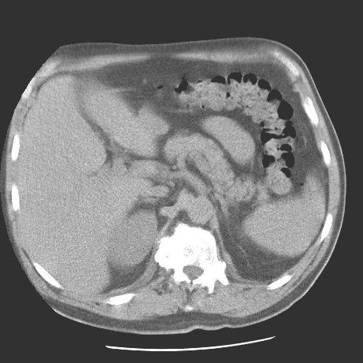
CT břicha
játra
slinivka
oblast jaterního hilu
truncus celiacus
aorta

